Slide 1
COMO VIVIR NUESTROS DUELOS

Slide 2
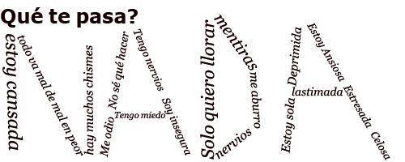
COSAS QUE COMPLICAN LOS DUELOS:

Slide 3
COSAS QUE COMPLICAN LOS DUELOS:
* El numero de duelos vividos, en un corto tiempo o simultáneamente.
* Duelos anteriores no resueltos, que son reactivados durante el nuevo duelo.
* La violencia o brutalidad de la muerte de nuestro ser querido.
* La muerte inesperada, por accidente, desastre natural, infarto, paro respiratorio, derrame cerebral, etc.
* La edad de la persona que murió: entre más joven sea es más difícil de entender o aceptar.

Slide 4
COSAS QUE COMPLICAN LOS DUELOS:
* El desgaste y la duración de la enfermedad, que nos debilita como familiares.
* Los beneficios secundarios que podemos recibir por estar viviendo tan grande dolor, que hace que nos guste nuestro papel de deudos y no queramos salir de él.

Slide 5
COSAS QUE COMPLICAN LOS DUELOS:
Muchas personas podemos llevar dentro asuntos sin acabar y seguramente ésa será una de las principales causas de nuestra desdicha emocional.
Tenemos que comprender que si arrastramos resentimientos hacia una persona que ya no está con nosotros y no trabajamos en ello, la despedida no se realiza plenamente y se nos complicará más dejarlo ir.
Obviamente el mejor momento para decir adiós es, si es posible, al separarse corporalmente del otro, solo que muchas veces esto no es posible.

Slide 6
COSAS QUE COMPLICAN LOS DUELOS:
La represión,
tipo aparente de olvido, no es liberadora. Parece que nos aleja de lo que nos hace sufrir, pero no lo consigue del todo, porque el recuerdo permanece enterrado en nosotros con un enorme gasto de energía para que no emerja a nuestra conciencia, y sigue influyendo en cada instante de nuestra vida.
El liberar la energía emocional acumulada , hace que nos sintamos más ligeros ,podamos relacionarnos con los demás y con el mundo de manera nueva, de una forma más plena y satisfactoria.

Slide 7
COSAS QUE COMPLICAN LOS DUELOS:
Por eso una estrategia terapéutica importante es revivir lo vivido con la misma intensidad emocional, lo que ayuda al cierre de situaciones inconclusas.

Slide 8
CAMPOS DE APLICACION
TANATOLOGIA MEDICA
TANATOLOGIA SOCIAL
TANATOLOGIA PEDAGOGICA
PSICOTANATOLOGIA

Slide 9
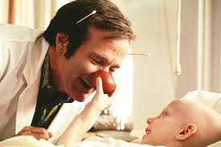

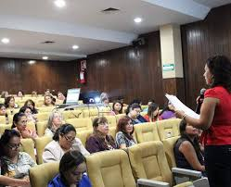
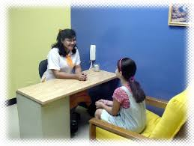

Campos de aplicación de la Tanatología.
Tanatología Médica
Psicotanatologia
Tanatología Pedagógica
Tanatología Social

Slide 10
CARACTERÍSTICAS DE UN DUELO NO RESUELTO:
SÍNTOMAS FÍSICOS: tensiones musculares, dificultad para respirar, palpitaciones, subidas y bajadas de presión arterial, vacio en el estomago, colitis, insomnio, etc.
EN EL ÁREA CONDUCTUAL: vivimos como si todavía el ser querido estuviera presente. Tratamos de seguir las rutinas anteriores. Disminuye nuestra expresividad verbal y no verbal.
EN EL ÁREA EMOCIONAL: sentimos una fuerte ansiedad al recordar o hablar del ser querido. Los ojos se nos llenan de lágrimas. Observamos una gran alteración emocional, tristeza, o depresión que afectan el ritmo de nuestra vida cotidiana. Hay una apatía y falta de interés en seguir viviendo.

Slide 11
CARACTERÍSTICAS DE UN DUELO NO RESUELTO:
TENEMOS SUEÑOS FRECUENTES, con respecto a la pérdida incluso algunos sueños llenos de despedidas, llanto y angustia. Pensamos frecuentemente en la perdida del ser querido.
NOS FALTA CLARIDAD MENTAL. Pues hasta utilizamos el nombre del difunto al dirigirnos a otras personas.
Nuestra sociabilidad se ve restringida y es de pobre calidad.
No mostramos interés en relacionarnos

Slide 12
¿QUE HACER CUANDO ESTAMOS EN DUELO?
Hay que recibirnos con la gentileza que mostraríamos a un amigo en mal estado. Seamos hospitalarios con nosotros mismos. Aceptemos por cierto tiempo, no ser tan eficaces como antes.
Darnos permiso de expresarnos con el llanto y la catarsis,
También con el alejamiento tanatológico: el retiro, la contemplación y la oración, según sea el caso.
Como un herido convaleciente, calculemos nuestra energía real. Hay que evitar situaciones difíciles, dejar para más adelante las decisiones importantes, y alejarnos de las personas demasiado toxicas.
Recordemos que lo que vivimos es temporal.

Slide 13
¿QUE HACER CUANDO ESTAMOS EN DUELO?
Regresaremos poco a poco a nuestras actividades cotidianas de la vida con mayor vigor todavía.
Sobre todo evitemos censurarnos por las faltas del pasado. El pasado ya no existe. Hicimos entonces lo que creímos mejor para nosotros. Los errores no tienen siempre efectos negativos, pueden enseñarnos lo que tenemos que evitar en el futuro y volverse una fuente de referencias para vivir mejor.

Slide 14
* DEJÉMONOS SANAR A NUESTRO RITMO:
Las teorías sobre la duración y las etapas de un duelo nos ayudan a delimitar mejor el punto donde nos encontramos en el duelo.
Sin embargo recordemos, que nuestro duelo es único, nadie lo ha vivido y nadie lo vivirá como nosotros, es decir a nuestra manera y a nuestro ritmo.
No busquemos realizar hazañas ideadas por los demás, hay que tener confianza en nuestro interior y en nuestro corazón.
Darnos tiempo para cicatrizar nuestra herida es permitirnos vivir el luto. Si no sabemos cómo empezar, es válido pedir ayuda a alguien que nos guie en este proceso.

Slide 15
Tipos de Duelo
1. DUELO NORMAL
2. DUELO ANTICIPADO
3. DUELO RETARDADO
4. DUELO CRONICO
5. DUELO PATOLOGICO

Slide 16
Consejos útiles para el proceso del duelo
1.- ESCRIBIR LO QUE ESTAMOS SINTIENDO ahora, todos nuestros sentimientos: enojo, ira. Frustración, depresión, nostalgia, ansiedad, miedo, arrepentimiento, resentimiento, etc.,
2.- TRABAJAR UN PROBLEMA A LA VEZ. ¿Que es lo que más nos aflige? ¿En que lo extrañamos más?

Slide 17
Consejos útiles para el proceso del duelo
3.- HABLAR DEL DIFUNTO: con alguna persona que nos ame incondicionalmente.
4.- DARNOS TIEMPO PARA EL DUELO. Nos damos permiso de sufrir y de llorar.
5.- ANOTAR TODO....lo que deseamos haber dicho o hecho cuando él o ella vivía... Si solamente Yo....y se lo decimos en este momento.

Slide 18
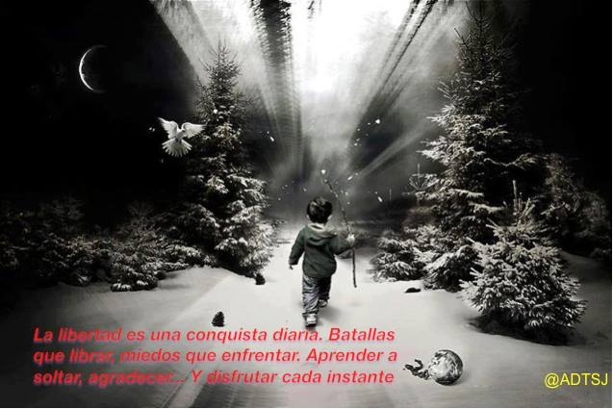
¿COMO SABER CUANDO LA SANACIÓN LLEGA?

Slide 19
¿COMO SABER QUE LLEGA LA SANACION?
podremos deducir que ha concluido cuando el dolor intenso y las lagrimas son sustituidas por la memoria afectuosa y tranquila del pasado
Cuando logramos aceptar que todos tenemos un día para morir, que es algo inevitable y nos reconciliamos con la idea de que somos seres finitos.
Sanamos cuando reconocemos que el vacio que sentimos dentro de nuestro corazón es un vacio fértil y que todavía somos capaces de establecer nuevas relaciones, de aceptar los retos de la vida y de hacer muchas cosas más en este mundo ya sean físico, emocional, intelectual, espiritual y social.

Slide 20
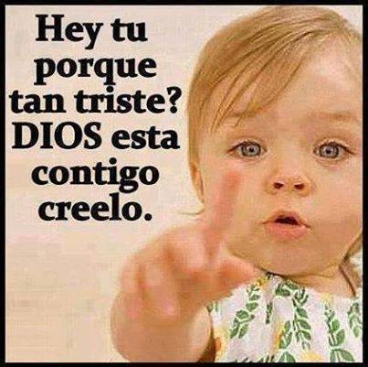
En los momentos de dolor es muy difícil notarlo pero al final el alma se da cuenta que sí no fuera por esta gran verdad el hombre no resistiría.

Slide 21
Perdida
Resilencia: capacidad que tiene una persona para superar circunstancias traumáticas
Duelo
Autoestima
Sentido del humor
Recursos resilientes
Sentido de vida
Optimismo realista
Creatividad
pro actividad
Creencia potencializadora
Duelo Resiliente
Crecimiento

